Slide 1
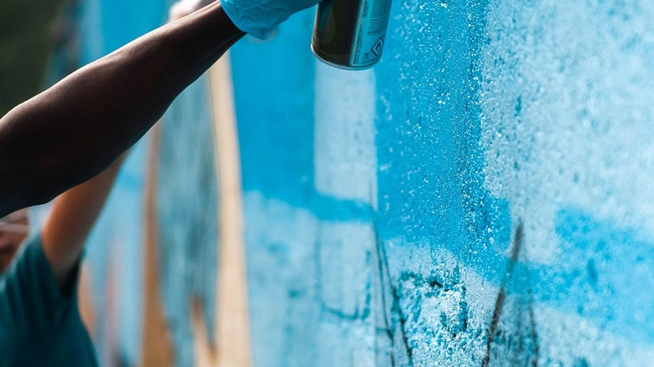
Técnicas de pintura
decorativa con
efectos especiales
Carlos Castro
Ver el OA en pinturasespecializadas.lumbre.lat
Notes:
Objeto de aprendizaje de Lumbre · Carlos Castro
Enlace: https://pinturasespecializadas.lumbre.lat/object/tecnicas-de-pintura-decorativa-con-efectos-especiales

Slide 2
Acerca de este OA · 1 de 2
Objetivo
Aplicar en tienda: Domina las técnicas de pintura decorativa: efecto esponja, trapo, veladura, estriado, metalizado y perlado. Aprende a seleccionar herramientas, preparar superficies, combinar colores y aplicar efectos especiales que transforman paredes ordinarias en superficies con carácter y personalidad profesional.
Técnicas de pintura decorativa con efectos especiales
2 / 51
Notes:
Enlace al OA: https://pinturasespecializadas.lumbre.lat/object/tecnicas-de-pintura-decorativa-con-efectos-especiales

Slide 3
Acerca de este OA · 2 de 2
Descripción
Domina las técnicas de pintura decorativa: efecto esponja, trapo, veladura, estriado, metalizado y perlado. Aprende a seleccionar herramientas, preparar superficies, combinar colores y aplicar efectos especiales que transforman paredes ordinarias en superficies con carácter y personalidad profesional.
Autoría: Carlos Castro
Etiquetas: pintura decorativa · efectos especiales · esponja · veladura · estriado · metalizado · texturas · decoración
Técnicas de pintura decorativa con efectos especiales
3 / 51
Notes:
Continuación de «Acerca de este OA» (2 de 2).

Slide 4
Sección · 1 de 2
Para dominar este tema · Efecto esponja: textura orgánica natural · Paso 1 de 2
Técnicas de pintura decorativa con efectos especiales
4 / 51
Notes:
Recorrido: Efecto esponja: textura orgánica natural
Paso 1 de 2: Clave
Texto del paso: La técnica de esponja crea una textura orgánica e irregular que aporta calidez y profundidad a cualquier pared. Se utiliza una esponja natural humedecida, se carga con pintura decorativa (no saturada) y se aplica a toquecitos suaves sobre una base seca. La clave está en la presión irregular: más pintura en unos puntos, menos en otros. Se puede usar una o dos tonalidades para crear profundidad. Es ideal para salones, dormitorios y zonas de estar. El resultado imita texturas naturales como la piedra o la corteza de árbol.
Enlace: https://pinturasespecializadas.lumbre.lat/object/tecnicas-de-pintura-decorativa-con-efectos-especiales

Slide 5
Sección · 2 de 2
Clave
La técnica de esponja crea una textura orgánica e irregular que aporta calidez y profundidad a cualquier pared. Se utiliza una esponja natural humedecida, se carga con pintura decorativa (no saturada) y se aplica a toquecitos suaves sobre una base seca. La clave está en la presión irregular: más pintura en unos puntos, menos en otros. Se puede usar una o dos tonalidades para crear profundidad. Es ideal para salones, dormitorios y zonas de estar. El resultado imita texturas naturales como la piedra o la corteza de árbol.
Técnicas de pintura decorativa con efectos especiales
5 / 51
Notes:
Continuación de «Sección» (2 de 2).

Slide 6
Sección · 1 de 2
Para dominar este tema · Efecto esponja: textura orgánica natural · Paso 2 de 2
Técnicas de pintura decorativa con efectos especiales
6 / 51
Notes:
Recorrido: Efecto esponja: textura orgánica natural
Paso 2 de 2: Aplicacion
Texto del paso: La técnica de esponja crea una textura orgánica e irregular que aporta calidez y profundidad a cualquier pared. Se utiliza una esponja natural humedecida, se carga con pintura decorativa (no saturada) y se aplica a toquecitos suaves sobre una base seca. La clave está en la presión irregular: más pintura en unos puntos, menos en otros. Se puede usar una o dos tonalidades para crear profundidad. Es ideal para salones, dormitorios y zonas de estar. El resultado imita texturas naturales como la piedra o la corteza de árbol.
Enlace: https://pinturasespecializadas.lumbre.lat/object/tecnicas-de-pintura-decorativa-con-efectos-especiales

Slide 7
Sección · 2 de 2
Aplicacion
La técnica de esponja crea una textura orgánica e irregular que aporta calidez y profundidad a cualquier pared. Se utiliza una esponja natural humedecida, se carga con pintura decorativa (no saturada) y se aplica a toquecitos suaves sobre una base seca. La clave está en la presión irregular: más pintura en unos puntos, menos en otros. Se puede usar una o dos tonalidades para crear profundidad. Es ideal para salones, dormitorios y zonas de estar. El resultado imita texturas naturales como la piedra o la corteza de árbol.
Técnicas de pintura decorativa con efectos especiales
7 / 51
Notes:
Continuación de «Sección» (2 de 2).

Slide 8
Para dominar este tema · Efecto trapo: nubes y mármoles elegantes · Paso 1 de 2
Clave
El efecto trapo produce un acabado suave y etéreo que recuerda a las nubes o al mármol. Se utiliza un trapo de algodón arrugado que se carga con pintura diluida y se aplica con movimiento circular o en diagonal sobre la base. El secreto es arrugar el trapo de forma diferente en cada pasada para evitar repeticiones visibles. Con dos tonos complementarios se logra un efecto marmoleado sofisticado. Es la técnica más demandada en dormitorios principales y recibidores por su elegancia y versatilidad.
Técnicas de pintura decorativa con efectos especiales
8 / 51
Notes:
Recorrido: Efecto trapo: nubes y mármoles elegantes
Paso 1 de 2: Clave
Texto del paso: El efecto trapo produce un acabado suave y etéreo que recuerda a las nubes o al mármol. Se utiliza un trapo de algodón arrugado que se carga con pintura diluida y se aplica con movimiento circular o en diagonal sobre la base. El secreto es arrugar el trapo de forma diferente en cada pasada para evitar repeticiones visibles. Con dos tonos complementarios se logra un efecto marmoleado sofisticado. Es la técnica más demandada en dormitorios principales y recibidores por su elegancia y versatilidad.
Enlace: https://pinturasespecializadas.lumbre.lat/object/tecnicas-de-pintura-decorativa-con-efectos-especiales

Slide 9
Para dominar este tema · Efecto trapo: nubes y mármoles elegantes · Paso 2 de 2
Aplicacion
El efecto trapo produce un acabado suave y etéreo que recuerda a las nubes o al mármol. Se utiliza un trapo de algodón arrugado que se carga con pintura diluida y se aplica con movimiento circular o en diagonal sobre la base. El secreto es arrugar el trapo de forma diferente en cada pasada para evitar repeticiones visibles. Con dos tonos complementarios se logra un efecto marmoleado sofisticado. Es la técnica más demandada en dormitorios principales y recibidores por su elegancia y versatilidad.
Técnicas de pintura decorativa con efectos especiales
9 / 51
Notes:
Recorrido: Efecto trapo: nubes y mármoles elegantes
Paso 2 de 2: Aplicacion
Texto del paso: El efecto trapo produce un acabado suave y etéreo que recuerda a las nubes o al mármol. Se utiliza un trapo de algodón arrugado que se carga con pintura diluida y se aplica con movimiento circular o en diagonal sobre la base. El secreto es arrugar el trapo de forma diferente en cada pasada para evitar repeticiones visibles. Con dos tonos complementarios se logra un efecto marmoleado sofisticado. Es la técnica más demandada en dormitorios principales y recibidores por su elegancia y versatilidad.
Enlace: https://pinturasespecializadas.lumbre.lat/object/tecnicas-de-pintura-decorativa-con-efectos-especiales

Slide 10
Sección · 1 de 2
Para dominar este tema · Veladura: transparencia y profundidad cromática · Paso 1 de 2
Técnicas de pintura decorativa con efectos especiales
10 / 51
Notes:
Recorrido: Veladura: transparencia y profundidad cromática
Paso 1 de 2: Clave
Texto del paso: La veladura es la técnica más sofisticada de la pintura decorativa. Consiste en aplicar una capa translúcida de pintura muy diluida (proporción 1:3 o 1:4 con glazing) sobre un fondo de color diferente. La transparencia permite que el fondo se perciba a través de la capa superior, creando una profundidad cromática imposible de lograr con pintura directa. Se aplica con brocha de cerda fina en pasadas largas y uniformes. Requiere práctica para controlar la uniformidad. El resultado es un color vivo y profundo con matices que cambian según la iluminación.
Enlace: https://pinturasespecializadas.lumbre.lat/object/tecnicas-de-pintura-decorativa-con-efectos-especiales

Slide 11
Sección · 2 de 2
Clave
La veladura es la técnica más sofisticada de la pintura decorativa. Consiste en aplicar una capa translúcida de pintura muy diluida (proporción 1:3 o 1:4 con glazing) sobre un fondo de color diferente. La transparencia permite que el fondo se perciba a través de la capa superior, creando una profundidad cromática imposible de lograr con pintura directa. Se aplica con brocha de cerda fina en pasadas largas y uniformes. Requiere práctica para controlar la uniformidad. El resultado es un color vivo y profundo con matices que cambian según la iluminación.
Técnicas de pintura decorativa con efectos especiales
11 / 51
Notes:
Continuación de «Sección» (2 de 2).

Slide 12
Sección · 1 de 2
Para dominar este tema · Veladura: transparencia y profundidad cromática · Paso 2 de 2
Técnicas de pintura decorativa con efectos especiales
12 / 51
Notes:
Recorrido: Veladura: transparencia y profundidad cromática
Paso 2 de 2: Aplicacion
Texto del paso: La veladura es la técnica más sofisticada de la pintura decorativa. Consiste en aplicar una capa translúcida de pintura muy diluida (proporción 1:3 o 1:4 con glazing) sobre un fondo de color diferente. La transparencia permite que el fondo se perciba a través de la capa superior, creando una profundidad cromática imposible de lograr con pintura directa. Se aplica con brocha de cerda fina en pasadas largas y uniformes. Requiere práctica para controlar la uniformidad. El resultado es un color vivo y profundo con matices que cambian según la iluminación.
Enlace: https://pinturasespecializadas.lumbre.lat/object/tecnicas-de-pintura-decorativa-con-efectos-especiales

Slide 13
Sección · 2 de 2
Aplicacion
La veladura es la técnica más sofisticada de la pintura decorativa. Consiste en aplicar una capa translúcida de pintura muy diluida (proporción 1:3 o 1:4 con glazing) sobre un fondo de color diferente. La transparencia permite que el fondo se perciba a través de la capa superior, creando una profundidad cromática imposible de lograr con pintura directa. Se aplica con brocha de cerda fina en pasadas largas y uniformes. Requiere práctica para controlar la uniformidad. El resultado es un color vivo y profundo con matices que cambian según la iluminación.
Técnicas de pintura decorativa con efectos especiales
13 / 51
Notes:
Continuación de «Sección» (2 de 2).

Slide 14
Para dominar este tema · Estriado y efectos geométricos · Paso 1 de 2 · 1 de 2
Clave
El estriado crea líneas verticales, horizontales o diagonales que aportan orden y elegancia. Se utiliza un peine de decorar, una espátula dentada o incluso un peine de pelo fino. Sobre una capa de pintura aún fresca, se arrastra la herramienta en la dirección deseada creando surcos paralelos.
Técnicas de pintura decorativa con efectos especiales
14 / 51
Notes:
Recorrido: Estriado y efectos geométricos
Paso 1 de 2: Clave
Texto del paso: El estriado crea líneas verticales, horizontales o diagonales que aportan orden y elegancia. Se utiliza un peine de decorar, una espátula dentada o incluso un peine de pelo fino. Sobre una capa de pintura aún fresca, se arrastra la herramienta en la dirección deseada creando surcos paralelos. El estriado vertical estiliza visualmente las paredes bajas, el horizontal amplía espacios estrechos y el diagonal aporta dinamismo. Los efectos geométricos incluyen stencil, enmascaramiento con cinta y creación de patrones repetitivos. Son ideales para baños, cocinas y espacios modernos.
Enlace: https://pinturasespecializadas.lumbre.lat/object/tecnicas-de-pintura-decorativa-con-efectos-especiales

Slide 15
Para dominar este tema · Estriado y efectos geométricos · Paso 1 de 2 · 2 de 2
El estriado vertical estiliza visualmente las paredes bajas, el horizontal amplía espacios estrechos y el diagonal aporta dinamismo. Los efectos geométricos incluyen stencil, enmascaramiento con cinta y creación de patrones repetitivos. Son ideales para baños, cocinas y espacios modernos.
Técnicas de pintura decorativa con efectos especiales
15 / 51
Notes:
Continuación de «Para dominar este tema · Estriado y efectos geométricos · Paso 1 de 2» (2 de 2).

Slide 16
Para dominar este tema · Estriado y efectos geométricos · Paso 2 de 2 · 1 de 2
Aplicacion
El estriado crea líneas verticales, horizontales o diagonales que aportan orden y elegancia. Se utiliza un peine de decorar, una espátula dentada o incluso un peine de pelo fino. Sobre una capa de pintura aún fresca, se arrastra la herramienta en la dirección deseada creando surcos paralelos.
Técnicas de pintura decorativa con efectos especiales
16 / 51
Notes:
Recorrido: Estriado y efectos geométricos
Paso 2 de 2: Aplicacion
Texto del paso: El estriado crea líneas verticales, horizontales o diagonales que aportan orden y elegancia. Se utiliza un peine de decorar, una espátula dentada o incluso un peine de pelo fino. Sobre una capa de pintura aún fresca, se arrastra la herramienta en la dirección deseada creando surcos paralelos. El estriado vertical estiliza visualmente las paredes bajas, el horizontal amplía espacios estrechos y el diagonal aporta dinamismo. Los efectos geométricos incluyen stencil, enmascaramiento con cinta y creación de patrones repetitivos. Son ideales para baños, cocinas y espacios modernos.
Enlace: https://pinturasespecializadas.lumbre.lat/object/tecnicas-de-pintura-decorativa-con-efectos-especiales

Slide 17
Para dominar este tema · Estriado y efectos geométricos · Paso 2 de 2 · 2 de 2
El estriado vertical estiliza visualmente las paredes bajas, el horizontal amplía espacios estrechos y el diagonal aporta dinamismo. Los efectos geométricos incluyen stencil, enmascaramiento con cinta y creación de patrones repetitivos. Son ideales para baños, cocinas y espacios modernos.
Técnicas de pintura decorativa con efectos especiales
17 / 51
Notes:
Continuación de «Para dominar este tema · Estriado y efectos geométricos · Paso 2 de 2» (2 de 2).

Slide 18
Sección · 1 de 3
Para dominar este tema · Efectos especiales: metalizado, perlado y funcionales · Paso 1 de 2
Técnicas de pintura decorativa con efectos especiales
18 / 51
Notes:
Recorrido: Efectos especiales: metalizado, perlado y funcionales
Paso 1 de 2: Clave
Texto del paso: Los efectos especiales de última generación incluyen: metalizado (partículas metálicas que reflejan la luz creando un acabado de oro, plata o cobre), perlado (pigmentos iridiscentes que cambian de color según el ángulo de visión), pintura pizarra (superficie mate escribible con tiza, ideal para cocinas y despachos), y pintura magnética (contiene partículas de hierro que permiten imanes). Estos efectos tienen un coste superior (25-45 EUR/m2) pero un margen profesional del 60-70%, muy superior a la pintura convencional. Son la tendencia más demandada en reformas de alto standing.
Enlace: https://pinturasespecializadas.lumbre.lat/object/tecnicas-de-pintura-decorativa-con-efectos-especiales

Slide 19
Sección · 2 de 3
Clave
Los efectos especiales de última generación incluyen: metalizado (partículas metálicas que reflejan la luz creando un acabado de oro, plata o cobre), perlado (pigmentos iridiscentes que cambian de color según el ángulo de visión), pintura pizarra (superficie mate escribible con tiza, ideal para cocinas y despachos), y
pintura magnética (contiene partículas de hierro que permiten imanes).
Técnicas de pintura decorativa con efectos especiales
19 / 51
Notes:
Continuación de «Sección» (2 de 3).

Slide 20
Sección · 3 de 3
Estos efectos tienen un coste superior (25-45 EUR/m2) pero un margen profesional del 60-70%, muy superior a la pintura convencional. Son la tendencia más demandada en reformas de alto standing.
Técnicas de pintura decorativa con efectos especiales
20 / 51
Notes:
Continuación de «Sección» (3 de 3).

Slide 21
Sección · 1 de 3
Para dominar este tema · Efectos especiales: metalizado, perlado y funcionales · Paso 2 de 2
Técnicas de pintura decorativa con efectos especiales
21 / 51
Notes:
Recorrido: Efectos especiales: metalizado, perlado y funcionales
Paso 2 de 2: Aplicacion
Texto del paso: Los efectos especiales de última generación incluyen: metalizado (partículas metálicas que reflejan la luz creando un acabado de oro, plata o cobre), perlado (pigmentos iridiscentes que cambian de color según el ángulo de visión), pintura pizarra (superficie mate escribible con tiza, ideal para cocinas y despachos), y pintura magnética (contiene partículas de hierro que permiten imanes). Estos efectos tienen un coste superior (25-45 EUR/m2) pero un margen profesional del 60-70%, muy superior a la pintura convencional. Son la tendencia más demandada en reformas de alto standing.
Enlace: https://pinturasespecializadas.lumbre.lat/object/tecnicas-de-pintura-decorativa-con-efectos-especiales

Slide 22
Sección · 2 de 3
Aplicacion
Los efectos especiales de última generación incluyen: metalizado (partículas metálicas que reflejan la luz creando un acabado de oro, plata o cobre), perlado (pigmentos iridiscentes que cambian de color según el ángulo de visión), pintura pizarra (superficie mate escribible con tiza, ideal para cocinas y despachos), y
pintura magnética (contiene partículas de hierro que permiten imanes).
Técnicas de pintura decorativa con efectos especiales
22 / 51
Notes:
Continuación de «Sección» (2 de 3).

Slide 23
Sección · 3 de 3
Estos efectos tienen un coste superior (25-45 EUR/m2) pero un margen profesional del 60-70%, muy superior a la pintura convencional. Son la tendencia más demandada en reformas de alto standing.
Técnicas de pintura decorativa con efectos especiales
23 / 51
Notes:
Continuación de «Sección» (3 de 3).

Slide 24
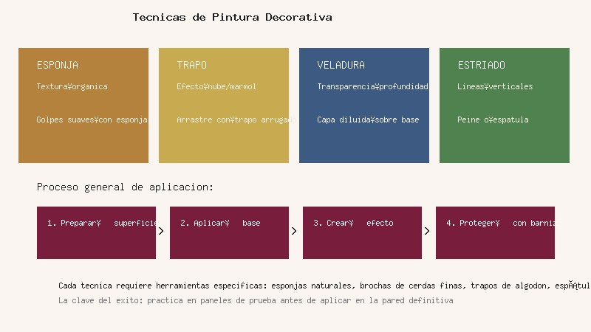
Para dominar este tema
Figura 1. Cuatro técnicas básicas de pintura decorativa: esponja, trapo, veladura y estriado, con el proceso de aplicación paso a paso.
Ver imagen original en el OA
Notes:
Imagen del OA: assets/figure-1.jpg
Texto alternativo: Figura 1. Cuatro técnicas básicas de pintura decorativa: esponja, trapo, veladura y estriado, con el proceso de aplicación paso a paso.
Pie: Figura 1. Cuatro técnicas básicas de pintura decorativa: esponja, trapo, veladura y estriado, con el proceso de aplicación paso a paso.
Enlace: https://pinturasespecializadas.lumbre.lat/object/tecnicas-de-pintura-decorativa-con-efectos-especiales

Slide 25
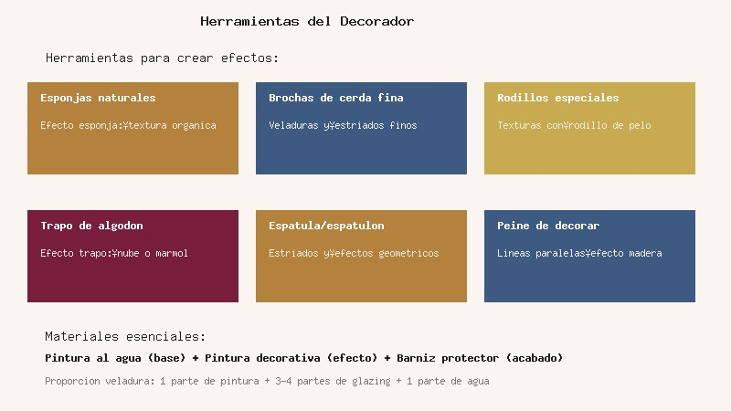
Para dominar este tema
Figura 2. Herramientas del decorador profesional: esponjas naturales, brochas de cerda fina, rodillos especiales, trapos, espátulas y peines.
Ver imagen original en el OA
Notes:
Imagen del OA: assets/figure-2.jpg
Texto alternativo: Figura 2. Herramientas del decorador profesional: esponjas naturales, brochas de cerda fina, rodillos especiales, trapos, espátulas y peines.
Pie: Figura 2. Herramientas del decorador profesional: esponjas naturales, brochas de cerda fina, rodillos especiales, trapos, espátulas y peines.
Enlace: https://pinturasespecializadas.lumbre.lat/object/tecnicas-de-pintura-decorativa-con-efectos-especiales

Slide 26
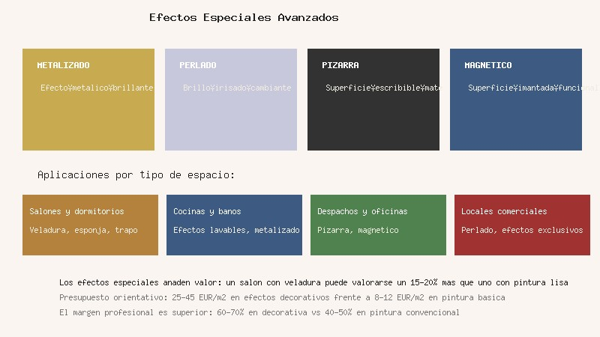
Para dominar este tema
Figura 3. Efectos especiales avanzados: metalizado, perlado, pizarra y magnético, con aplicaciones por tipo de espacio y presupuesto orientativo.
Ver imagen original en el OA
Notes:
Imagen del OA: assets/figure-3.jpg
Texto alternativo: Figura 3. Efectos especiales avanzados: metalizado, perlado, pizarra y magnético, con aplicaciones por tipo de espacio y presupuesto orientativo.
Pie: Figura 3. Efectos especiales avanzados: metalizado, perlado, pizarra y magnético, con aplicaciones por tipo de espacio y presupuesto orientativo.
Enlace: https://pinturasespecializadas.lumbre.lat/object/tecnicas-de-pintura-decorativa-con-efectos-especiales

Slide 27
Para dominar este tema
Comparativa de técnicas decorativas: herramientas, dificultad y aplicaciones
Técnicas de pintura decorativa con efectos especiales
27 / 51
Notes:
Título completo de la tabla que sigue.

Slide 28
Tabla · 1 de 2
Técnica | Herramienta principal | Dificultad | Tiempo/m2 | Precio/m2 | Mejor para
Efecto esponja | Esponja natural | Baja | 20-25 min | 25-30 EUR | Salones, dormitorios
Efecto trapo | Trapo de algodón | Baja-media | 20-30 min | 25-35 EUR | Recibidores, dormitorios
Veladura | Brocha cerda fina | Alta | 30-40 min | 35-45 EUR | Salones elegantes
Técnicas de pintura decorativa con efectos especiales
28 / 51
Notes:
Tabla del OA: Tabla
Enlace: https://pinturasespecializadas.lumbre.lat/object/tecnicas-de-pintura-decorativa-con-efectos-especiales

Slide 29
Tabla · 2 de 2
Técnica | Herramienta principal | Dificultad | Tiempo/m2 | Precio/m2 | Mejor para
Estriado | Peine o espátula | Media | 15-20 min | 20-30 EUR | Baños, cocinas, modernos
Metalizado | Rodillo especial | Media-alta | 25-35 min | 40-55 EUR | Paredes destacadas
Perlado | Brocha plana | Alta | 30-40 min | 45-60 EUR | Locales comerciales
Técnicas de pintura decorativa con efectos especiales
29 / 51
Notes:
Tabla del OA: Tabla
Enlace: https://pinturasespecializadas.lumbre.lat/object/tecnicas-de-pintura-decorativa-con-efectos-especiales

Slide 30
Revisión · 1 de 2
Criterio de avance
Se considera superado con al menos 70% de acierto agregado en las actividades cubiertas.
Actividades cubiertas
• Opción múltiple · ex-o55-1
• Clasificar · ex-o55-2
• Relacionar · ex-o55-3
• Verdadero o falso · ex-o55-4
• Actividad · ex-o55-5
Técnicas de pintura decorativa con efectos especiales
30 / 51
Notes:
Compuerta de avance: Revisión
Umbral declarado: 70%.
No se incluyen puntuaciones de ninguna sesión ni respuestas personales.
Enlace: https://pinturasespecializadas.lumbre.lat/object/tecnicas-de-pintura-decorativa-con-efectos-especiales

Slide 31
Revisión · 2 de 2
• Detective de errores · ex-o55-6
• Actividad · ex-o55-7
Técnicas de pintura decorativa con efectos especiales
31 / 51
Notes:
Continuación de «Revisión» (2 de 2).

Slide 32
Actividad 1 · Opción múltiple
Sección: Para dominar este tema
¿Cuál es la proporción correcta para preparar una veladura?
A) 1 parte de pintura + 1 parte de agua
B) 1 parte de pintura + 3-4 partes de glazing
C) 2 partes de pintura + 1 parte de barniz
D) 3 partes de pintura + 1 parte de disolvente
Técnicas de pintura decorativa con efectos especiales
32 / 51
Notes:
Solución: B) 1 parte de pintura + 3-4 partes de glazing
Evidencia: La veladura se prepara con 1 parte de pintura + 3-4 partes de glazing + 1 parte de agua. Esta dilución extrema es lo que permite la transparencia característica de la técnica.
Enlace al OA: https://pinturasespecializadas.lumbre.lat/object/tecnicas-de-pintura-decorativa-con-efectos-especiales

Slide 33
Actividad 2 · Clasificar · 1 de 2
Sección: Para dominar este tema
Ordena los pasos del proceso general de pintura decorativa:
Categorías
• Paso 1
• Paso 2
• Paso 3
• Paso 4
• Paso 5
1. Preparar la superficie (lijar, limpiar, imprimar)
Técnicas de pintura decorativa con efectos especiales
33 / 51
Notes:
Solución: 1. Preparar la superficie (lijar, limpiar, imprimar) → Paso 1
2. Aplicar capa base del color de fondo → Paso 2
3. Dejar secar completamente la base → Paso 3
4. Crear el efecto decorativo elegido → Paso 4
5. Proteger con barniz o cera → Paso 5
Evidencia: El proceso siempre sigue este orden: preparación de superficie, aplicación de base, secado completo, creación del efecto y protección final. Saltarse un paso compromete el resultado.
Enlace al OA: https://pinturasespecializadas.lumbre.lat/object/tecnicas-de-pintura-decorativa-con-efectos-especiales

Slide 34
Actividad 2 · Clasificar · 2 de 2
2. Aplicar capa base del color de fondo
3. Dejar secar completamente la base
4. Crear el efecto decorativo elegido
5. Proteger con barniz o cera
Clasifica cada elemento en una de las categorías.
Técnicas de pintura decorativa con efectos especiales
34 / 51
Notes:
Continuación de «Actividad 2 · Clasificar» (2 de 2).

Slide 35
Actividad 3 · Relacionar · 1 de 2
Sección: Para dominar este tema
Relaciona cada técnica decorativa con su herramienta principal:
Columna A
1. Efecto esponja
2. Efecto trapo
3. Veladura
4. Estriado
Columna B
A) Trapo de algodón arrugado
B) Brocha de cerda fina
Técnicas de pintura decorativa con efectos especiales
35 / 51
Notes:
Solución: Efecto esponja → Esponja natural humedecida
Efecto trapo → Trapo de algodón arrugado
Veladura → Brocha de cerda fina
Estriado → Peine de decorar o espátula
Evidencia: Cada técnica tiene su herramienta específica: la esponja para textura orgánica, el trapo para efecto nube/mármol, la brocha fina para veladuras uniformes y el peine para líneas paralelas del estriado.
Enlace al OA: https://pinturasespecializadas.lumbre.lat/object/tecnicas-de-pintura-decorativa-con-efectos-especiales

Slide 36
Actividad 3 · Relacionar · 2 de 2
C) Peine de decorar o espátula
D) Esponja natural humedecida
Técnicas de pintura decorativa con efectos especiales
36 / 51
Notes:
Continuación de «Actividad 3 · Relacionar» (2 de 2).

Slide 37
Actividad 4 · Verdadero o falso
Sección: Para dominar este tema
El efecto perlado utiliza pigmentos iridiscentes que cambian de color según el ángulo de visión.
A) Verdadero
B) Falso
Técnicas de pintura decorativa con efectos especiales
37 / 51
Notes:
Solución: Verdadero
Evidencia: Correcto. Los pigmentos perlados contienen partículas microscópicas que reflejan la luz de forma selectiva, creando un efecto iridiscente que varía según el ángulo desde el que se observa la pared.
Enlace al OA: https://pinturasespecializadas.lumbre.lat/object/tecnicas-de-pintura-decorativa-con-efectos-especiales

Slide 38
Actividad 5 · Reflexión
Sección: Para dominar este tema
Un cliente quiere renovar el salón de su casa (25m2 de paredes) con un efecto decorativo elegante pero duradero. Describe qué técnica recomendarías, qué herramientas necesitarías, cómo combinarías los colores y qué presupuesto presentarías. Justifica tu elección.
Pregunta abierta · las respuestas personales no se incluyen en esta exportación.
Técnicas de pintura decorativa con efectos especiales
38 / 51
Notes:
Reflexión del OA: Un cliente quiere renovar el salón de su casa (25m2 de paredes) con un efecto decorativo elegante pero duradero. Describe qué técnica recomendarías, qué herramientas necesitarías, cómo combinarías los colores y qué presupuesto presentarías. Justifica tu elección.
No se exportan respuestas personales.
Enlace: https://pinturasespecializadas.lumbre.lat/object/tecnicas-de-pintura-decorativa-con-efectos-especiales

Slide 39
Actividad 6 · Detective de errores · 1 de 2
Sección: Para dominar este tema
Identifica los errores en las siguientes afirmaciones sobre pintura decorativa:
A) La veladura se aplica con pintura sin diluir para mayor cobertura.
B) El efecto esponja requiere saturar la esponja de pintura.
C) El estriado horizontal estiliza las paredes bajas.
D) No es necesario aplicar barniz protector después del efecto decorativo.
Técnicas de pintura decorativa con efectos especiales
39 / 51
Notes:
Solución: B) El efecto esponja requiere saturar la esponja de pintura.
Evidencia: Regla enseñada en el apartado «Para dominar este tema» de este objeto.
Enlace al OA: https://pinturasespecializadas.lumbre.lat/object/tecnicas-de-pintura-decorativa-con-efectos-especiales

Slide 40
Actividad 6 · Detective de errores · 2 de 2
E) Los efectos especiales tienen menor margen que la pintura convencional.
Técnicas de pintura decorativa con efectos especiales
40 / 51
Notes:
Continuación de «Actividad 6 · Detective de errores» (2 de 2).

Slide 41
Actividad 7 · Reflexión
Sección: Para dominar este tema
Enumera las 6 herramientas esenciales del decorador profesional y explica qué efecto se logra con cada una.
Pregunta abierta · las respuestas personales no se incluyen en esta exportación.
Técnicas de pintura decorativa con efectos especiales
41 / 51
Notes:
Reflexión del OA: Enumera las 6 herramientas esenciales del decorador profesional y explica qué efecto se logra con cada una.
No se exportan respuestas personales.
Enlace: https://pinturasespecializadas.lumbre.lat/object/tecnicas-de-pintura-decorativa-con-efectos-especiales

Slide 42
Para dominar este tema · Juego de memoria
Cara A | Cara B
Efecto esponja | 25-30 EUR/m2
Veladura | 35-45 EUR/m2
Metalizado | 40-55 EUR/m2
Perlado | 45-60 EUR/m2
Técnicas de pintura decorativa con efectos especiales
42 / 51
Notes:
Tabla del OA: Para dominar este tema · Juego de memoria
Enlace: https://pinturasespecializadas.lumbre.lat/object/tecnicas-de-pintura-decorativa-con-efectos-especiales

Slide 43
Para dominar este tema · Juego de memoria · Cómo practicar
Este es el contenido estático del juego. Para emparejar las cartas y practicar la interacción, abre el OA.
Abrir el juego en el OA
Técnicas de pintura decorativa con efectos especiales
43 / 51
Notes:
Juego de memoria: Para dominar este tema · Juego de memoria
Enlace: https://pinturasespecializadas.lumbre.lat/object/tecnicas-de-pintura-decorativa-con-efectos-especiales

Slide 44
Para dominar este tema · Tarjetas de repaso · Tarjeta 1 de 4
Pregunta
¿Qué es la veladura?
Técnicas de pintura decorativa con efectos especiales
44 / 51
Notes:
Anverso: ¿Qué es la veladura?
Reverso: Técnica decorativa que aplica una capa translúcida de pintura muy diluida (1:3 con glazing) sobre un fondo de color diferente, creando profundidad cromática y matices que cambian con la luz.
Enlace: https://pinturasespecializadas.lumbre.lat/object/tecnicas-de-pintura-decorativa-con-efectos-especiales

Slide 45
Para dominar este tema · Tarjetas de repaso · Tarjeta 1 de 4 · Respuesta
Respuesta
Técnica decorativa que aplica una capa translúcida de pintura muy diluida (1:3 con glazing) sobre un fondo de color diferente, creando profundidad cromática y matices que cambian con la luz.
Técnicas de pintura decorativa con efectos especiales
45 / 51
Notes:
Respuesta de la tarjeta 1.

Slide 46
Para dominar este tema · Tarjetas de repaso · Tarjeta 2 de 4
Pregunta
¿Cuál es la diferencia entre esponja y trapo?
Técnicas de pintura decorativa con efectos especiales
46 / 51
Notes:
Anverso: ¿Cuál es la diferencia entre esponja y trapo?
Reverso: La esponja crea textura orgánica con toquecitos irregulares (imita piedra/corteza). El trapo produce un efecto suave y etéreo con movimiento circular (imita nubes/mármol). Ambos usan presión irregular pero con herramientas y movimientos diferentes.
Enlace: https://pinturasespecializadas.lumbre.lat/object/tecnicas-de-pintura-decorativa-con-efectos-especiales

Slide 47
Para dominar este tema · Tarjetas de repaso · Tarjeta 2 de 4 · Respuesta
Respuesta
La esponja crea textura orgánica con toquecitos irregulares (imita piedra/corteza). El trapo produce un efecto suave y etéreo con movimiento circular (imita nubes/mármol). Ambos usan presión irregular pero con herramientas y movimientos diferentes.
Técnicas de pintura decorativa con efectos especiales
47 / 51
Notes:
Respuesta de la tarjeta 2.

Slide 48
Para dominar este tema · Tarjetas de repaso · Tarjeta 3 de 4
Pregunta
¿Qué es la pintura pizarra?
Técnicas de pintura decorativa con efectos especiales
48 / 51
Notes:
Anverso: ¿Qué es la pintura pizarra?
Reverso: Pintura especial que crea una superficie mate escribible con tiza. Ideal para cocinas (listas de compra), despachos (notas) y habitaciones infantiles (dibujo). Precio: 30-40 EUR/m2 con margen del 60-70%.
Enlace: https://pinturasespecializadas.lumbre.lat/object/tecnicas-de-pintura-decorativa-con-efectos-especiales

Slide 49
Para dominar este tema · Tarjetas de repaso · Tarjeta 3 de 4 · Respuesta
Respuesta
Pintura especial que crea una superficie mate escribible con tiza. Ideal para cocinas (listas de compra), despachos (notas) y habitaciones infantiles (dibujo). Precio: 30-40 EUR/m2 con margen del 60-70%.
Técnicas de pintura decorativa con efectos especiales
49 / 51
Notes:
Respuesta de la tarjeta 3.

Slide 50
Para dominar este tema · Tarjetas de repaso · Tarjeta 4 de 4
Pregunta
¿Por qué los efectos especiales son más rentables?
Técnicas de pintura decorativa con efectos especiales
50 / 51
Notes:
Anverso: ¿Por qué los efectos especiales son más rentables?
Reverso: Tienen un precio de 25-60 EUR/m2 frente a 8-12 EUR/m2 de pintura básica, con un margen profesional del 60-70% vs 40-50%. La mano de obra especializada se cobra más y el cliente percibe mayor valor.
Enlace: https://pinturasespecializadas.lumbre.lat/object/tecnicas-de-pintura-decorativa-con-efectos-especiales

Slide 51
Para dominar este tema · Tarjetas de repaso · Tarjeta 4 de 4 · Respuesta
Respuesta
Tienen un precio de 25-60 EUR/m2 frente a 8-12 EUR/m2 de pintura básica, con un margen profesional del 60-70% vs 40-50%. La mano de obra especializada se cobra más y el cliente percibe mayor valor.
Técnicas de pintura decorativa con efectos especiales
51 / 51
Notes:
Respuesta de la tarjeta 4.

